Slide 1

Java + MySQL Parte 10
Prof. jAILSON

Slide 2
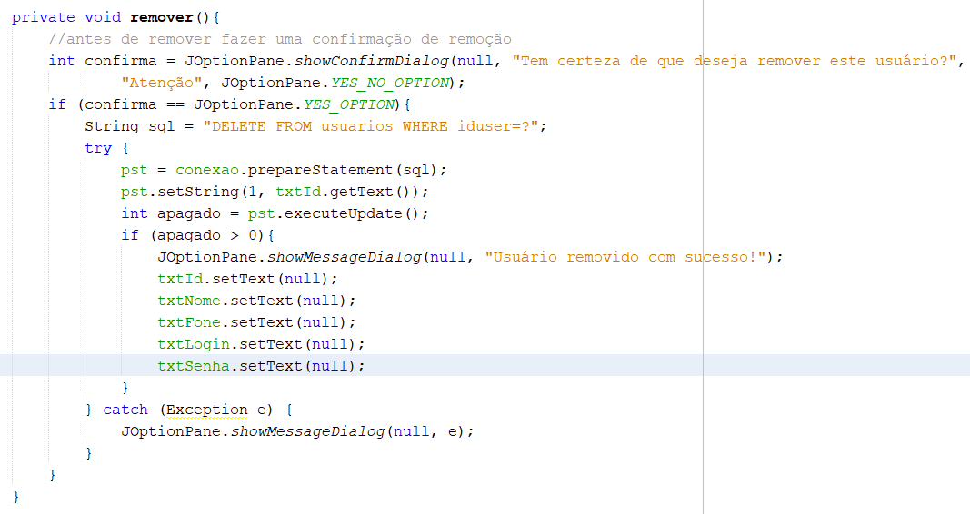

ActionPerformed do botão Remover

